Slide 1




UNIVERSIDADE SÃO JUDAS TADEU
MONITORAMENTO INTELIGENTE DE DRENAGEM URBANA
CAIO MONTE SANTO BARBOSA - 825154397 EDUARDA MOLINA MARTINS - 825154538 JULIA RICHELLY - 825150438
KARLA SANTOS DA SILVA - 825149900

Slide 2

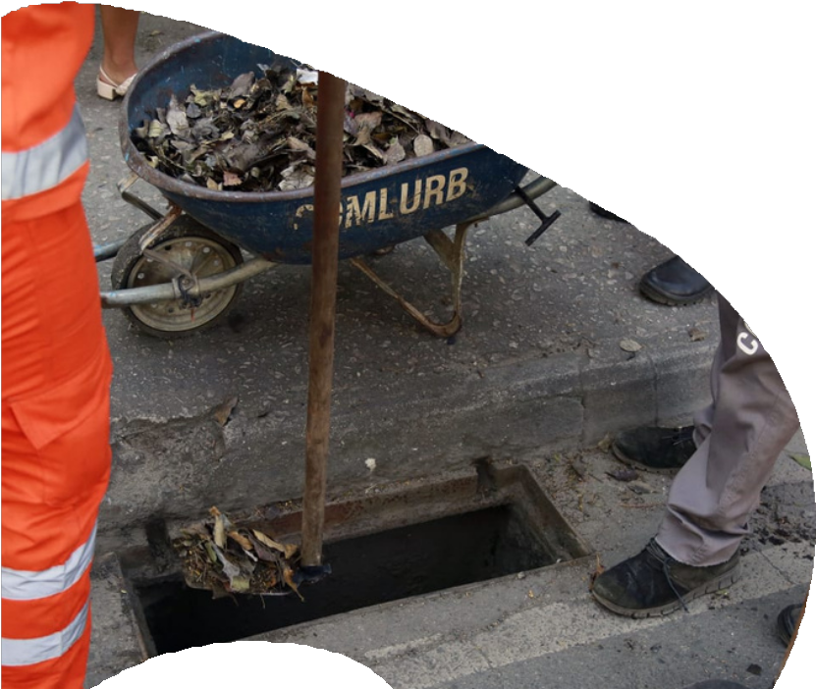
POR QUE MONITORAR
BUEIROS?
USJT
Detecção imediata de obstruções; Ação rápida da limpeza urbana; Priorização de bueiros mais críticos; Identificação automática de risco iminente;
Redução de danos a comércios, residências e vias públicas; Menor risco de doenças; Geração de histórico de dados.

Slide 3









CONCEITOS FUNDAMENTAIS
USJT
IOT NA INFRAESTRUTURA URBANA
LORAWAN
SEGURANÇA EM IOT
Sensores coletam dados automaticamente Reduz necessidade de inspeções manuais
Longo alcance com baixo consumo
Funciona bem em locais subterrâneos
Ideal para bueiros
Tríade CIA: Confidencialidade, Integridade, Disponibilidade Riscos: vandalismo, ataques lógicos, injeção de dados

Slide 4
Hardware principal Microcontrolador ESP32 com módulo LoRa
USJT
Sensor Ultrassônico Impermeável (JSN-SR04T)
Reed Switch (detecção de abertura da tampa) Bateria Li-Ion + painel solar
Por que esses componentes?
Baixo custo
Resistência à umidade (IP67) Autonomia energética Comunicação robusta
COMPONENTES DA SOLUÇÃO

Slide 5







FUNCIONAMENTO
USJT
DO SISTEMA
Fluxo de operação:
Sensor mede nível/obstrução do bueiro
Microcontrolador faz processamento na borda
Dados enviados via LoRaWAN ao gateway
Plataforma na nuvem exibe: Alertas
Mapas de calor Histórico de níveis
Modos de operação:
Tempo normal: leituras a cada 15 minutos Situação crítica: leituras a cada 2 minutos

Slide 6



SEGURANÇA E VIABILIDADE
USJT
Segurança implementada: Criptografia AES-128 do LoRaWAN Autenticação por AppKey única
Sistema anti-tamper (alerta de violação física)
Viabilidade:
Baixo custo por unidade
Redução de operações emergenciais Grande potencial para prefeituras

Slide 7




USJT
IMPACTOS, BENEFÍCIOS
E RISCOS
Impactos positivos
Limpeza inteligente (rotas otimizadas) Redução de alagamentos
Menor risco de doenças
Menos lixo chegando a rios e córregos
Riscos e desafios
Custo inicial da implantação Ambiente hostil: umidade, gases, lodo Atenuação de sinal subterrâneo
Possível vandalismo e ataques cibernéticos

Slide 8



OBRIGADO!
USJT
UMA ABORDAGEM IOT SEGURA PARA CIDADES INTELIGENTES
Sistemas computacionais e segurança -
Orientador: Prof. Robson Calvetti

